Slide 1
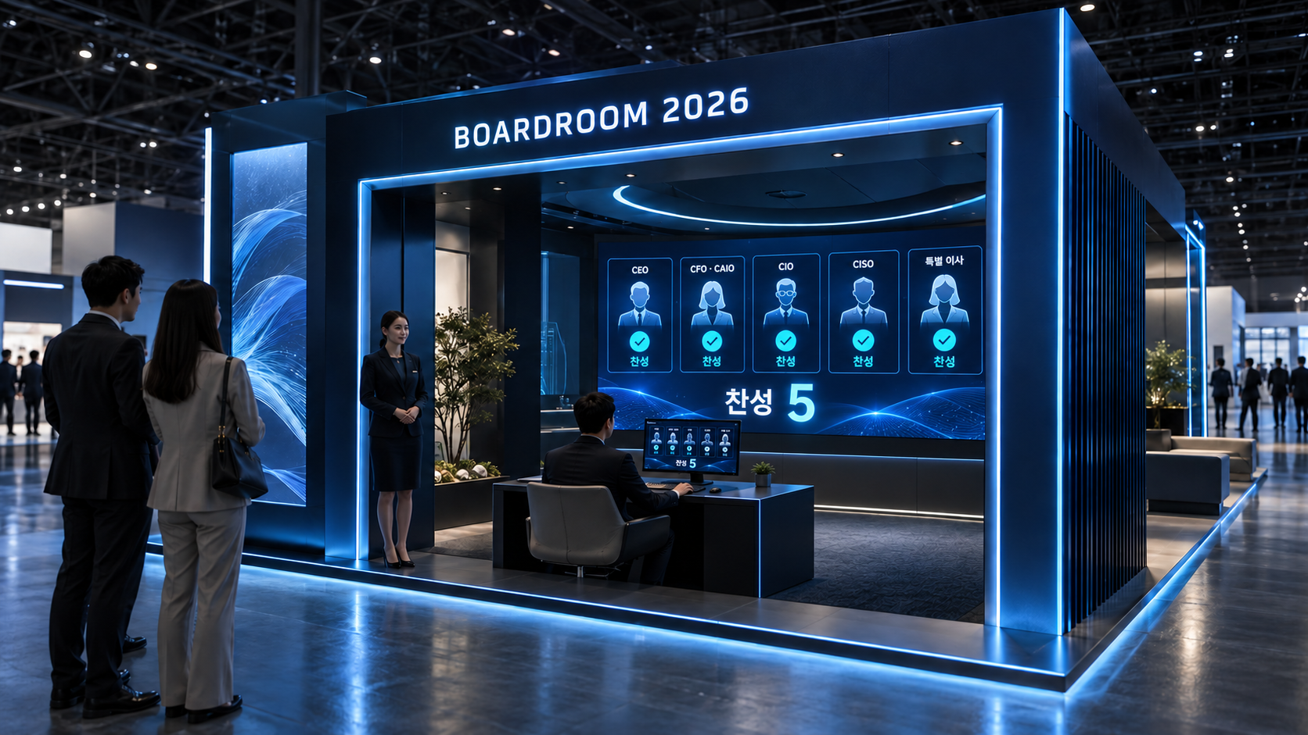
AX DAY 2026 · BOOTH EXPERIENCE
BOARDROOM 2026
4분 이사회
오늘, 당신이
이사회의 한 자리를 맡습니다.
기획안 v0.7 · 2026.09.09
AX DAY 2026 / 삼성화재 C레벨 초청 행사 · 기획안 v0.7
01
Notes:
v0.7 · 2026-09-09
자료 근거: 저장소 CLAUDE_IMPLEMENTATION.md v1.4, 3개 SCENARIO 문서, DESIGN_SPEC.md.
모든 안건·인물·수치는 체험용 가상 설정. 이미지는 ImageGen 콘셉트 목업이며 실제 앱 캡처가 아니다. 마우스 클릭·물리 키보드 중심. 의견은 투표로 집계하지 않고 최종안 확인 후 한 표를 확정한다.
P0 안건② / P1 세 안건과 관람 창 / P2 선택적 실시간 발언 정리. 브리핑 AI 자동 정리는 사전 구성으로 항상 제공한다. 결과에도 자동 정리를 기록한다.
안건② PILOT+REVIEW+ACCESS+MEASURE 및 참가자 찬성 예시는 찬성5·보류0·반대0. 안건③ P1+P4는 검증안(확대 재심의)이며 확대 자체 승인과 구분한다.

Slide 2
01 EXPERIENCE GOAL
핵심은 “내가 보더진이 되는 경험”
몰입 → 의견 교환 → AI 업무 효율 체감의 순서로 설계합니다.
01
이사회에 참여한다
특별 이사로 착석하고
다른 임원과 동등한 한 표를 갖습니다.
02
내 판단을 말한다
추천 문구를 여러 개 고르거나
직접 입력해 의견을 전달합니다.
03
AI의 도움을 체감한다
자동 정리로 자료의 차이를 확인하고
추가 도움을 선택해 판단합니다.
AX DAY 2026 / 삼성화재 C레벨 초청 행사 · 기획안 v0.7
02
Notes:
v0.7 · 2026-09-09
자료 근거: 저장소 CLAUDE_IMPLEMENTATION.md v1.4, 3개 SCENARIO 문서, DESIGN_SPEC.md.
모든 안건·인물·수치는 체험용 가상 설정. 이미지는 ImageGen 콘셉트 목업이며 실제 앱 캡처가 아니다. 마우스 클릭·물리 키보드 중심. 의견은 투표로 집계하지 않고 최종안 확인 후 한 표를 확정한다.
P0 안건② / P1 세 안건과 관람 창 / P2 선택적 실시간 발언 정리. 브리핑 AI 자동 정리는 사전 구성으로 항상 제공한다. 결과에도 자동 정리를 기록한다.
안건② PILOT+REVIEW+ACCESS+MEASURE 및 참가자 찬성 예시는 찬성5·보류0·반대0. 안건③ P1+P4는 검증안(확대 재심의)이며 확대 자체 승인과 구분한다.

Slide 3
02 BOARD MEMBERS
임원 4명과 참가자가 함께 결정합니다
CFO · CAIO는 한 사람, 한 의석, 한 표입니다.
참석자
검토 관점
대표 질문
CEO
사업 방향·고객 가치
왜 지금 추진해야 할까요?
CFO · CAIO
투자 효과·AI 활용 전략
어떤 성과를 확인할까요?
CIO
연계·데이터·IT 운영
어떻게 구현하고 운영하죠?
CISO
정보보호·사용 권한
정보를 안전하게 쓸 수 있나요?
나 · 특별 이사
의견 종합·조건·표결
저는 이 근거로 판단합니다.
AX DAY 2026 / 삼성화재 C레벨 초청 행사 · 기획안 v0.7
03
Notes:
v0.7 · 2026-09-09
자료 근거: 저장소 CLAUDE_IMPLEMENTATION.md v1.4, 3개 SCENARIO 문서, DESIGN_SPEC.md.
모든 안건·인물·수치는 체험용 가상 설정. 이미지는 ImageGen 콘셉트 목업이며 실제 앱 캡처가 아니다. 마우스 클릭·물리 키보드 중심. 의견은 투표로 집계하지 않고 최종안 확인 후 한 표를 확정한다.
P0 안건② / P1 세 안건과 관람 창 / P2 선택적 실시간 발언 정리. 브리핑 AI 자동 정리는 사전 구성으로 항상 제공한다. 결과에도 자동 정리를 기록한다.
안건② PILOT+REVIEW+ACCESS+MEASURE 및 참가자 찬성 예시는 찬성5·보류0·반대0. 안건③ P1+P4는 검증안(확대 재심의)이며 확대 자체 승인과 구분한다.

Slide 4
03 BOOTH CONCEPT
부스에 들어서는 순간, 이사가 됩니다
대형 화면
공개용 진행·5인 표결
비실사 역할 아바타
참가자 콘솔
PC 마우스로 클릭
직접 입력은 물리 키보드
PC 1대 · 확장 화면 2개
관람 창은 운영자가 열기
AX DAY 2026 / 삼성화재 C레벨 초청 행사 · 기획안 v0.7
04
Notes:
v0.7 · 2026-09-09
자료 근거: 저장소 CLAUDE_IMPLEMENTATION.md v1.4, 3개 SCENARIO 문서, DESIGN_SPEC.md.
모든 안건·인물·수치는 체험용 가상 설정. 이미지는 ImageGen 콘셉트 목업이며 실제 앱 캡처가 아니다. 마우스 클릭·물리 키보드 중심. 의견은 투표로 집계하지 않고 최종안 확인 후 한 표를 확정한다.
P0 안건② / P1 세 안건과 관람 창 / P2 선택적 실시간 발언 정리. 브리핑 AI 자동 정리는 사전 구성으로 항상 제공한다. 결과에도 자동 정리를 기록한다.
안건② PILOT+REVIEW+ACCESS+MEASURE 및 참가자 찬성 예시는 찬성5·보류0·반대0. 안건③ P1+P4는 검증안(확대 재심의)이며 확대 자체 승인과 구분한다.

Slide 5
04 THREE AGENDAS
관심 있는 안건 하나를 고릅니다
모든 안건은 체험용 가상 설정이며, 공통 4분 흐름을 사용합니다.
01
고객 문의 대응 AI
고객의 기다림을 줄여라
속도와 답변 신뢰를 함께 검토
02
AI 업무 비서
보고 준비 시간을 되찾아라
자료 취합·출처·접근 권한을 검토
03
AI 예방 서비스
검증한 AI 서비스를 어디까지 확대할까?
시범 운영 후 확대 규모·선검증 판단
AX DAY 2026 / 삼성화재 C레벨 초청 행사 · 기획안 v0.7
05
Notes:
v0.7 · 2026-09-09
자료 근거: 저장소 CLAUDE_IMPLEMENTATION.md v1.4, 3개 SCENARIO 문서, DESIGN_SPEC.md.
모든 안건·인물·수치는 체험용 가상 설정. 이미지는 ImageGen 콘셉트 목업이며 실제 앱 캡처가 아니다. 마우스 클릭·물리 키보드 중심. 의견은 투표로 집계하지 않고 최종안 확인 후 한 표를 확정한다.
P0 안건② / P1 세 안건과 관람 창 / P2 선택적 실시간 발언 정리. 브리핑 AI 자동 정리는 사전 구성으로 항상 제공한다. 결과에도 자동 정리를 기록한다.
안건② PILOT+REVIEW+ACCESS+MEASURE 및 참가자 찬성 예시는 찬성5·보류0·반대0. 안건③ P1+P4는 검증안(확대 재심의)이며 확대 자체 승인과 구분한다.

Slide 6
05 PARTICIPANT JOURNEY
4분 안에 듣고, 말하고, 투표합니다
경과 시간
참가자 경험
화면에서 일어나는 일
00:00–00:50
착석·안건 파악
자료 4장 + AI 자동 정리 카드
00:50–01:30
임원 의견 확인
4명의 입장과 핵심 근거 비교
01:30–02:50
내 의견·후속 토론
의견 복수 선택·직접 입력, AI 도움
02:50–03:20
최종 표결
같은 의결 대상을 보고 한 표 행사
03:20–04:00
결론·참여 기록
5인 표결과 내 의견 반영 내역 공개
AX DAY 2026 / 삼성화재 C레벨 초청 행사 · 기획안 v0.7
06
Notes:
v0.7 · 2026-09-09
자료 근거: 저장소 CLAUDE_IMPLEMENTATION.md v1.4, 3개 SCENARIO 문서, DESIGN_SPEC.md.
모든 안건·인물·수치는 체험용 가상 설정. 이미지는 ImageGen 콘셉트 목업이며 실제 앱 캡처가 아니다. 마우스 클릭·물리 키보드 중심. 의견은 투표로 집계하지 않고 최종안 확인 후 한 표를 확정한다.
P0 안건② / P1 세 안건과 관람 창 / P2 선택적 실시간 발언 정리. 브리핑 AI 자동 정리는 사전 구성으로 항상 제공한다. 결과에도 자동 정리를 기록한다.
안건② PILOT+REVIEW+ACCESS+MEASURE 및 참가자 찬성 예시는 찬성5·보류0·반대0. 안건③ P1+P4는 검증안(확대 재심의)이며 확대 자체 승인과 구분한다.

Slide 7
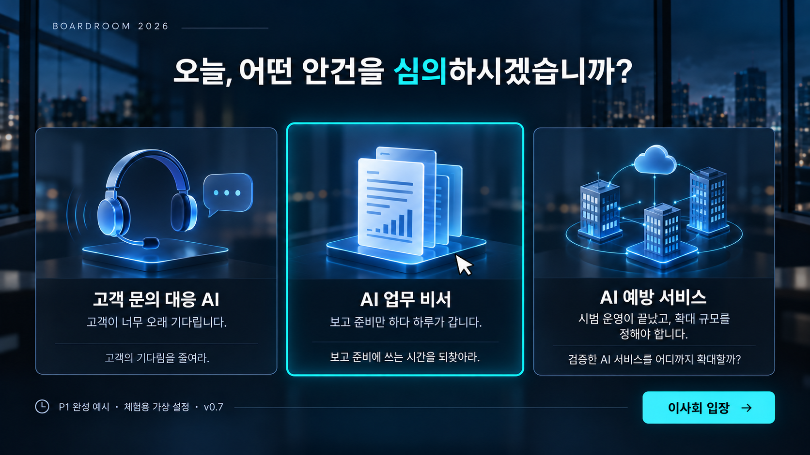
06 SCREEN EXAMPLE · SELECT
화면 ① 오늘 심의할 안건을 선택합니다
참가자 행동
AI 업무 비서
선택
이사회 입장
버튼 클릭
P1 완성 화면 예시
P0는 안건 ②
AX DAY 2026 / 삼성화재 C레벨 초청 행사 · 기획안 v0.7
07
Notes:
v0.7 · 2026-09-09
자료 근거: 저장소 CLAUDE_IMPLEMENTATION.md v1.4, 3개 SCENARIO 문서, DESIGN_SPEC.md.
모든 안건·인물·수치는 체험용 가상 설정. 이미지는 ImageGen 콘셉트 목업이며 실제 앱 캡처가 아니다. 마우스 클릭·물리 키보드 중심. 의견은 투표로 집계하지 않고 최종안 확인 후 한 표를 확정한다.
P0 안건② / P1 세 안건과 관람 창 / P2 선택적 실시간 발언 정리. 브리핑 AI 자동 정리는 사전 구성으로 항상 제공한다. 결과에도 자동 정리를 기록한다.
안건② PILOT+REVIEW+ACCESS+MEASURE 및 참가자 찬성 예시는 찬성5·보류0·반대0. 안건③ P1+P4는 검증안(확대 재심의)이며 확대 자체 승인과 구분한다.

Slide 8
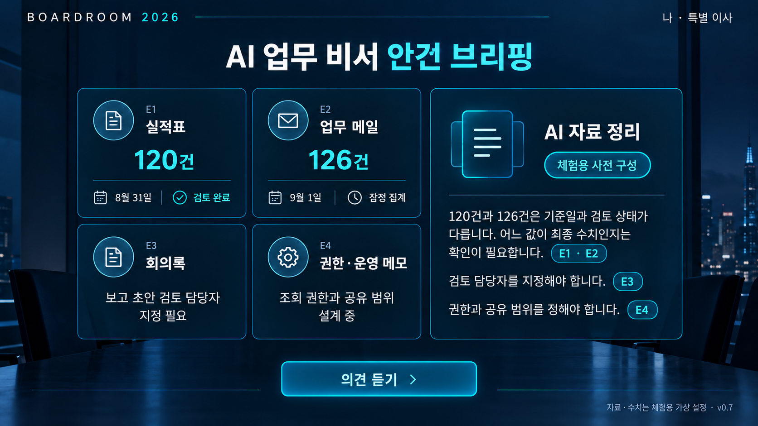
SCREEN EXAMPLE · BRIEFING
화면 ② 자료 옆에서 AI 정리를 바로 봅니다
자동 AI 경험
자료 4장 +
AI 정리 카드 1장
기준일·검토 상태
차이를 확인
체험용 사전 구성
결과에도 사용 기록
AX DAY 2026 / 삼성화재 C레벨 초청 행사 · 기획안 v0.7
08
Notes:
v0.7 · 2026-09-09
자료 근거: 저장소 CLAUDE_IMPLEMENTATION.md v1.4, 3개 SCENARIO 문서, DESIGN_SPEC.md.
모든 안건·인물·수치는 체험용 가상 설정. 이미지는 ImageGen 콘셉트 목업이며 실제 앱 캡처가 아니다. 마우스 클릭·물리 키보드 중심. 의견은 투표로 집계하지 않고 최종안 확인 후 한 표를 확정한다.
P0 안건② / P1 세 안건과 관람 창 / P2 선택적 실시간 발언 정리. 브리핑 AI 자동 정리는 사전 구성으로 항상 제공한다. 결과에도 자동 정리를 기록한다.
안건② PILOT+REVIEW+ACCESS+MEASURE 및 참가자 찬성 예시는 찬성5·보류0·반대0. 안건③ P1+P4는 검증안(확대 재심의)이며 확대 자체 승인과 구분한다.

Slide 9
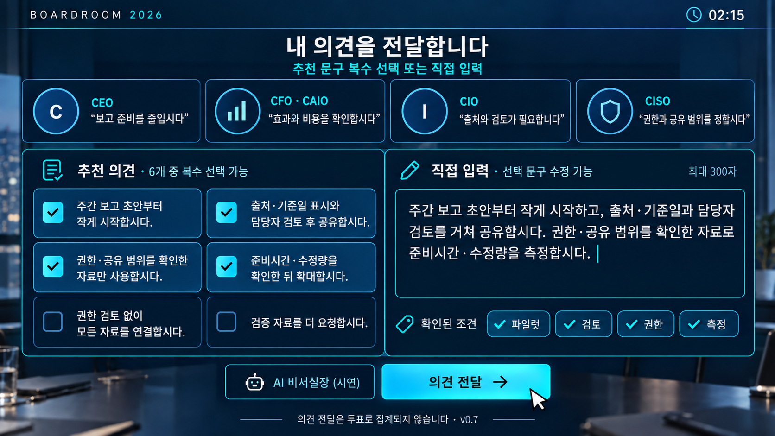
07 SCREEN EXAMPLE · DISCUSS
화면 ③ 문구를 고르거나 직접 의견을 씁니다
참가자 행동
추천 문구 6개
복수 선택
300자 입력·수정 후
의견 전달
토론 단계
투표 집계 없음
AX DAY 2026 / 삼성화재 C레벨 초청 행사 · 기획안 v0.7
09
Notes:
v0.7 · 2026-09-09
자료 근거: 저장소 CLAUDE_IMPLEMENTATION.md v1.4, 3개 SCENARIO 문서, DESIGN_SPEC.md.
모든 안건·인물·수치는 체험용 가상 설정. 이미지는 ImageGen 콘셉트 목업이며 실제 앱 캡처가 아니다. 마우스 클릭·물리 키보드 중심. 의견은 투표로 집계하지 않고 최종안 확인 후 한 표를 확정한다.
P0 안건② / P1 세 안건과 관람 창 / P2 선택적 실시간 발언 정리. 브리핑 AI 자동 정리는 사전 구성으로 항상 제공한다. 결과에도 자동 정리를 기록한다.
안건② PILOT+REVIEW+ACCESS+MEASURE 및 참가자 찬성 예시는 찬성5·보류0·반대0. 안건③ P1+P4는 검증안(확대 재심의)이며 확대 자체 승인과 구분한다.

Slide 10
08 AI ASSISTANCE
AI는 판단에 필요한 내용을 정리합니다
자료 정리는 항상 표시합니다. 추가 도움은 선택하며, AI는 표결하지 않습니다.
기능
AI가 보여주는 내용
자동 자료 정리
자료 4장의 수치·기준일·검토 상태 비교
항상 표시 · 체험용 사전 구성
조건 비교하기
자동 공유와 담당자 검토 후 공유의
기대 효과·부담·남은 조건 비교
내 발언 정리 (P2)
실제 AI 연결은 선택 · 원문 보존
응답 실패 시 원문으로 계속 진행
AX DAY 2026 / 삼성화재 C레벨 초청 행사 · 기획안 v0.7
10
Notes:
v0.7 · 2026-09-09
자료 근거: 저장소 CLAUDE_IMPLEMENTATION.md v1.4, 3개 SCENARIO 문서, DESIGN_SPEC.md.
모든 안건·인물·수치는 체험용 가상 설정. 이미지는 ImageGen 콘셉트 목업이며 실제 앱 캡처가 아니다. 마우스 클릭·물리 키보드 중심. 의견은 투표로 집계하지 않고 최종안 확인 후 한 표를 확정한다.
P0 안건② / P1 세 안건과 관람 창 / P2 선택적 실시간 발언 정리. 브리핑 AI 자동 정리는 사전 구성으로 항상 제공한다. 결과에도 자동 정리를 기록한다.
안건② PILOT+REVIEW+ACCESS+MEASURE 및 참가자 찬성 예시는 찬성5·보류0·반대0. 안건③ P1+P4는 검증안(확대 재심의)이며 확대 자체 승인과 구분한다.

Slide 11
09 EXAMPLE DIALOGUE
내 조건에 따라 임원의 의견이 달라집니다
안건 ② · AI 업무 비서 / 문구 선택과 직접 입력으로 의견을 전달한 예시
나 · 특별 이사
“주간 보고부터, 출처 표시·담당자 검토·권한 확인 후
시작하고 준비시간·수정량을 측정합시다.”
CIO
CFO · CAIO
CISO
“출처와 검토 절차를
운영에 반영합시다.”
“작게 시작하며
효과를 확인합시다.”
“검토와 접근 범위를
확인하고 시작합시다.”
AX DAY 2026 / 삼성화재 C레벨 초청 행사 · 기획안 v0.7
11
Notes:
v0.7 · 2026-09-09
자료 근거: 저장소 CLAUDE_IMPLEMENTATION.md v1.4, 3개 SCENARIO 문서, DESIGN_SPEC.md.
모든 안건·인물·수치는 체험용 가상 설정. 이미지는 ImageGen 콘셉트 목업이며 실제 앱 캡처가 아니다. 마우스 클릭·물리 키보드 중심. 의견은 투표로 집계하지 않고 최종안 확인 후 한 표를 확정한다.
P0 안건② / P1 세 안건과 관람 창 / P2 선택적 실시간 발언 정리. 브리핑 AI 자동 정리는 사전 구성으로 항상 제공한다. 결과에도 자동 정리를 기록한다.
안건② PILOT+REVIEW+ACCESS+MEASURE 및 참가자 찬성 예시는 찬성5·보류0·반대0. 안건③ P1+P4는 검증안(확대 재심의)이며 확대 자체 승인과 구분한다.

Slide 12
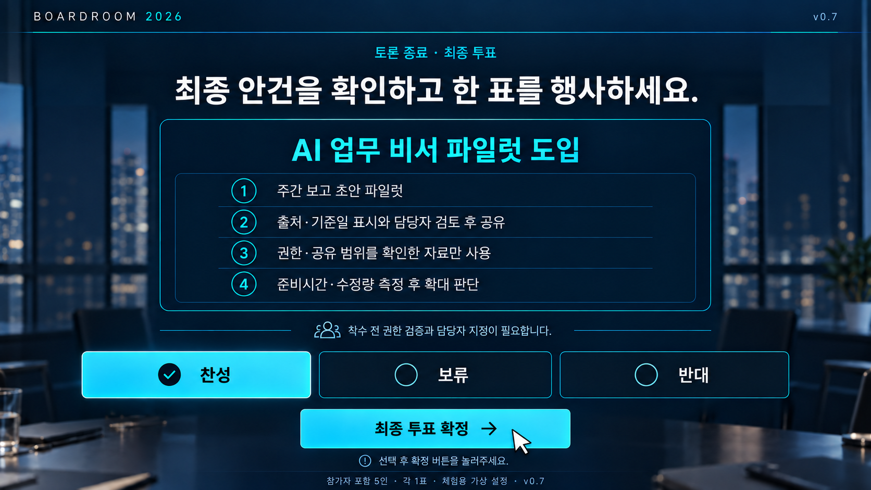
10 SCREEN EXAMPLE · VOTE
화면 ④ 토론이 끝난 뒤 최종 투표합니다
마지막 의사결정
최종 안건·조건
먼저 확인
찬성·보류·반대
하나 선택 후
최종 투표 확정
의견 전달과 분리
개발 전 화면 목업
AX DAY 2026 / 삼성화재 C레벨 초청 행사 · 기획안 v0.7
12
Notes:
v0.7 · 2026-09-09
자료 근거: 저장소 CLAUDE_IMPLEMENTATION.md v1.4, 3개 SCENARIO 문서, DESIGN_SPEC.md.
모든 안건·인물·수치는 체험용 가상 설정. 이미지는 ImageGen 콘셉트 목업이며 실제 앱 캡처가 아니다. 마우스 클릭·물리 키보드 중심. 의견은 투표로 집계하지 않고 최종안 확인 후 한 표를 확정한다.
P0 안건② / P1 세 안건과 관람 창 / P2 선택적 실시간 발언 정리. 브리핑 AI 자동 정리는 사전 구성으로 항상 제공한다. 결과에도 자동 정리를 기록한다.
안건② PILOT+REVIEW+ACCESS+MEASURE 및 참가자 찬성 예시는 찬성5·보류0·반대0. 안건③ P1+P4는 검증안(확대 재심의)이며 확대 자체 승인과 구분한다.

Slide 13
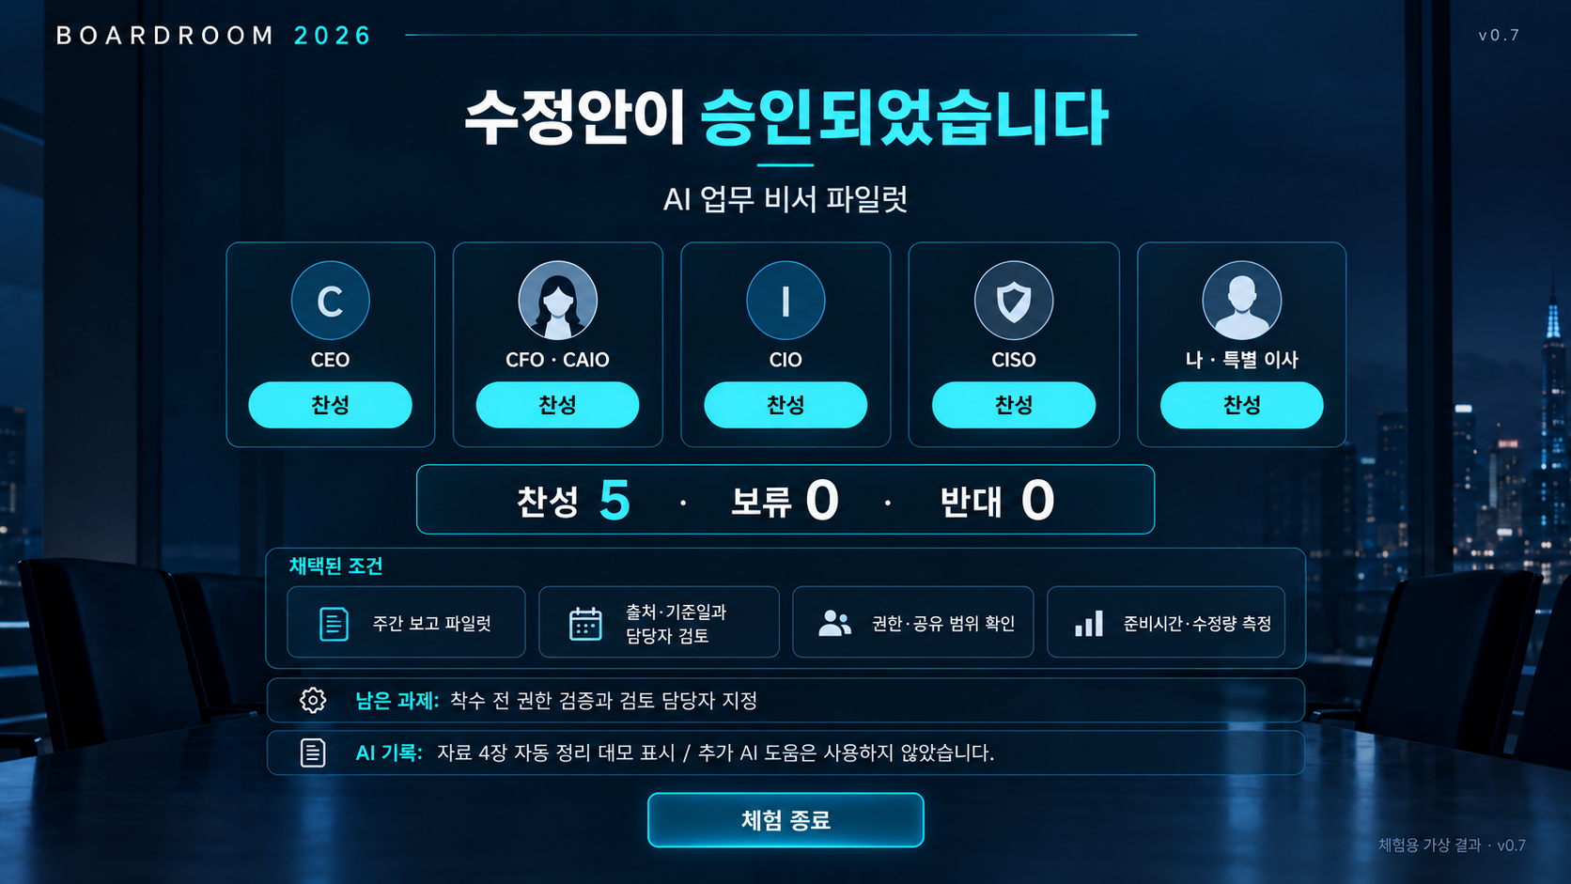
11 SCREEN EXAMPLE · RESULT
화면 ⑤ 표결과 내 의견 반영 내역을 봅니다
참가자 경험
찬성 5
보류 0 · 반대 0
내 의견 반영·남은 조건
AI 자동 정리 기록
함께 확인
체험용 결과
화면 목업
AX DAY 2026 / 삼성화재 C레벨 초청 행사 · 기획안 v0.7
13
Notes:
v0.7 · 2026-09-09
자료 근거: 저장소 CLAUDE_IMPLEMENTATION.md v1.4, 3개 SCENARIO 문서, DESIGN_SPEC.md.
모든 안건·인물·수치는 체험용 가상 설정. 이미지는 ImageGen 콘셉트 목업이며 실제 앱 캡처가 아니다. 마우스 클릭·물리 키보드 중심. 의견은 투표로 집계하지 않고 최종안 확인 후 한 표를 확정한다.
P0 안건② / P1 세 안건과 관람 창 / P2 선택적 실시간 발언 정리. 브리핑 AI 자동 정리는 사전 구성으로 항상 제공한다. 결과에도 자동 정리를 기록한다.
안건② PILOT+REVIEW+ACCESS+MEASURE 및 참가자 찬성 예시는 찬성5·보류0·반대0. 안건③ P1+P4는 검증안(확대 재심의)이며 확대 자체 승인과 구분한다.

Slide 14
12 FAIR GAME RULES
통과 여부가 참가자의 성공을 정하지 않습니다
최종 집계
이사회 결론
참가자에게 남는 경험
찬성 3표 이상
원안 또는 수정안 승인
채택된 조건이 실행 기준에 반영
반대 3표 이상
부결
내 반대 이유가 회의에 기록
그 밖의 조합
보류·재심의
무엇을 더 확인할지 결정
모두 같은 안건에 한 표씩 · 미확정 표는 미표결 · 소수 의견도 기록
AX DAY 2026 / 삼성화재 C레벨 초청 행사 · 기획안 v0.7
14
Notes:
v0.7 · 2026-09-09
자료 근거: 저장소 CLAUDE_IMPLEMENTATION.md v1.4, 3개 SCENARIO 문서, DESIGN_SPEC.md.
모든 안건·인물·수치는 체험용 가상 설정. 이미지는 ImageGen 콘셉트 목업이며 실제 앱 캡처가 아니다. 마우스 클릭·물리 키보드 중심. 의견은 투표로 집계하지 않고 최종안 확인 후 한 표를 확정한다.
P0 안건② / P1 세 안건과 관람 창 / P2 선택적 실시간 발언 정리. 브리핑 AI 자동 정리는 사전 구성으로 항상 제공한다. 결과에도 자동 정리를 기록한다.
안건② PILOT+REVIEW+ACCESS+MEASURE 및 참가자 찬성 예시는 찬성5·보류0·반대0. 안건③ P1+P4는 검증안(확대 재심의)이며 확대 자체 승인과 구분한다.

Slide 15
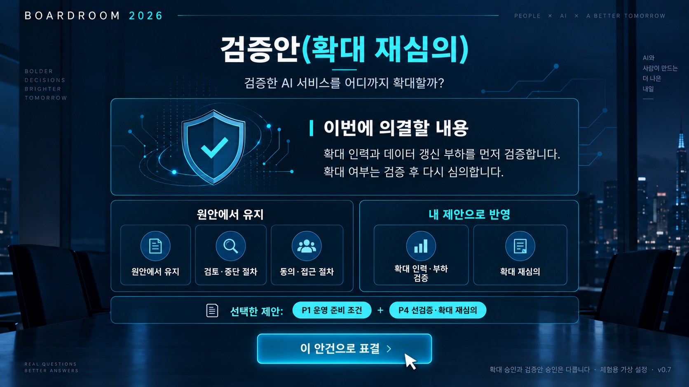
SCREEN EXAMPLE · AGENDA 03
안건 ③ 확대와 선검증을 구분해 결정합니다
P1 + P4 예시
검증안
(확대 재심의)
검토·동의 절차 유지
확대 인력·부하 검증
확대 여부는 재심의
이 최종안을 확인한 뒤
마지막에 한 표 행사
AX DAY 2026 / 삼성화재 C레벨 초청 행사 · 기획안 v0.7
15
Notes:
v0.7 · 2026-09-09
자료 근거: 저장소 CLAUDE_IMPLEMENTATION.md v1.4, 3개 SCENARIO 문서, DESIGN_SPEC.md.
모든 안건·인물·수치는 체험용 가상 설정. 이미지는 ImageGen 콘셉트 목업이며 실제 앱 캡처가 아니다. 마우스 클릭·물리 키보드 중심. 의견은 투표로 집계하지 않고 최종안 확인 후 한 표를 확정한다.
P0 안건② / P1 세 안건과 관람 창 / P2 선택적 실시간 발언 정리. 브리핑 AI 자동 정리는 사전 구성으로 항상 제공한다. 결과에도 자동 정리를 기록한다.
안건② PILOT+REVIEW+ACCESS+MEASURE 및 참가자 찬성 예시는 찬성5·보류0·반대0. 안건③ P1+P4는 검증안(확대 재심의)이며 확대 자체 승인과 구분한다.

Slide 16
13 IMPLEMENTATION
브라우저 화면과 표결 엔진을 분리합니다
예측 가능한 게임 진행 위에 AI 설명 기능을 연결합니다.
01
체험 화면
안건·임원·내 발언·타이머·결과
PC 마우스·물리 키보드로 실행
02
토론·표결 엔진
문구·입력을 해석해 임원 반응 구성
최종 표결은 별도로 확정·집계
03
AI 비서실장
사전 구성 자동 정리·조건 비교
P2 발언 정리 실패 시 원문 유지
AX DAY 2026 / 삼성화재 C레벨 초청 행사 · 기획안 v0.7
16
Notes:
v0.7 · 2026-09-09
자료 근거: 저장소 CLAUDE_IMPLEMENTATION.md v1.4, 3개 SCENARIO 문서, DESIGN_SPEC.md.
모든 안건·인물·수치는 체험용 가상 설정. 이미지는 ImageGen 콘셉트 목업이며 실제 앱 캡처가 아니다. 마우스 클릭·물리 키보드 중심. 의견은 투표로 집계하지 않고 최종안 확인 후 한 표를 확정한다.
P0 안건② / P1 세 안건과 관람 창 / P2 선택적 실시간 발언 정리. 브리핑 AI 자동 정리는 사전 구성으로 항상 제공한다. 결과에도 자동 정리를 기록한다.
안건② PILOT+REVIEW+ACCESS+MEASURE 및 참가자 찬성 예시는 찬성5·보류0·반대0. 안건③ P1+P4는 검증안(확대 재심의)이며 확대 자체 승인과 구분한다.

Slide 17
14 ON-SITE OPERATION
한 명씩 몰입하고, 대기자도 흐름을 봅니다
240초
90초
2화면
진행 시간 상한
무입력 자동 복귀
참가자 화면 + 관람 창
시간 만료 시 결과 이동
미확정 표는 미표결
75초 안내 · 90초 대기 복귀
결과 화면에도 적용
입력 원문·미확정 표 비공개
같은 PC·브라우저로 동기화
운영 버튼 클릭 → 관람 창 열기 / 초기화 · 전체화면·로컬 자산·한글 입력 검수
AX DAY 2026 / 삼성화재 C레벨 초청 행사 · 기획안 v0.7
17
Notes:
v0.7 · 2026-09-09
자료 근거: 저장소 CLAUDE_IMPLEMENTATION.md v1.4, 3개 SCENARIO 문서, DESIGN_SPEC.md.
모든 안건·인물·수치는 체험용 가상 설정. 이미지는 ImageGen 콘셉트 목업이며 실제 앱 캡처가 아니다. 마우스 클릭·물리 키보드 중심. 의견은 투표로 집계하지 않고 최종안 확인 후 한 표를 확정한다.
P0 안건② / P1 세 안건과 관람 창 / P2 선택적 실시간 발언 정리. 브리핑 AI 자동 정리는 사전 구성으로 항상 제공한다. 결과에도 자동 정리를 기록한다.
안건② PILOT+REVIEW+ACCESS+MEASURE 및 참가자 찬성 예시는 찬성5·보류0·반대0. 안건③ P1+P4는 검증안(확대 재심의)이며 확대 자체 승인과 구분한다.

Slide 18
15 NEXT STEP
먼저, 한 안건의 “이사 경험”을 완성합니다
의견 전달과 최종 투표를 분리한 체험을 검증하고 3개 안건으로 확장합니다.
01
P0 · AI 업무 비서
착석 → 의견 교환 → 표결 → 결과
참가자가 이사라고 느끼는지 확인
02
P1 · 세 안건·관람 화면
임원 반응·표결 규칙·미표결 처리
가결·보류·부결 경로 검증
03
P2 · 선택적 AI 연결
내 발언 정리 · 실패 시 원문 유지
마우스·한글 입력·2화면 리허설
AX DAY 2026 / 삼성화재 C레벨 초청 행사 · 기획안 v0.7
18
Notes:
v0.7 · 2026-09-09
자료 근거: 저장소 CLAUDE_IMPLEMENTATION.md v1.4, 3개 SCENARIO 문서, DESIGN_SPEC.md.
모든 안건·인물·수치는 체험용 가상 설정. 이미지는 ImageGen 콘셉트 목업이며 실제 앱 캡처가 아니다. 마우스 클릭·물리 키보드 중심. 의견은 투표로 집계하지 않고 최종안 확인 후 한 표를 확정한다.
P0 안건② / P1 세 안건과 관람 창 / P2 선택적 실시간 발언 정리. 브리핑 AI 자동 정리는 사전 구성으로 항상 제공한다. 결과에도 자동 정리를 기록한다.
안건② PILOT+REVIEW+ACCESS+MEASURE 및 참가자 찬성 예시는 찬성5·보류0·반대0. 안건③ P1+P4는 검증안(확대 재심의)이며 확대 자체 승인과 구분한다.

